Slide 1
Az ember tragédiája színdarab
Paulay Ede rendezésében

Slide 2
„A magyar irodalom egyik legszebb terméke, büszkesége oly alakban kerül most a közönség elé, a milyenről szerzője aligha álmodott valaha. Az „Ember tragédiájá”-t, ez egyáltalán nem a színpad számára írott drámai költeményt szinre hozza a nemzeti színház, Paulay Ede igazgató és dramaturg átdolgozásában.” Így kezdte cikkét a bemutató után két nappal, 1883. szeptember 23-án a Vasárnapi ujság névtelen szerzője.

Slide 3
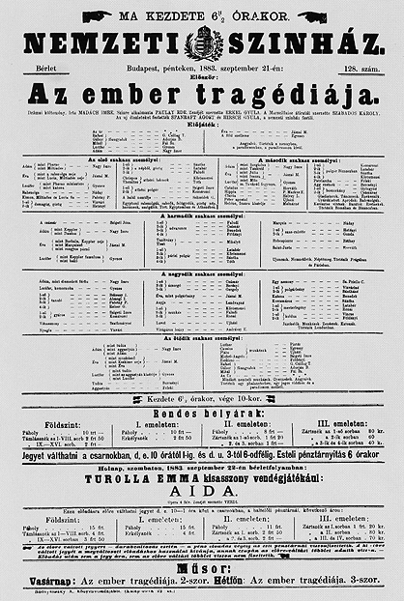
Százharmincöt évvel ezelőtt került először színre a sokak által legjobb magyar drámának tartott Tragédia a Nemzeti Színházban, melynek épülete ebben az időszakban az Astorián található irodaház helyén volt.
A darab szerzője, Madách Imre sajnos nem érte meg a bemutatót - melyet Paulay Ede rendezett -, hiszen a dráma 1862-es megjelenése után két évvel szívelégtelenségben elhunyt.

Slide 4
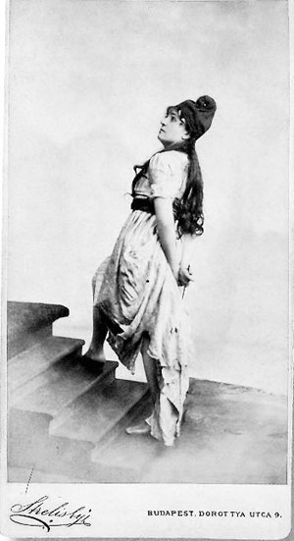
Paulay Ede alaposan felkészült erre a kivételes vállalkozásra: a színrevitel problémáiról a bemutató előtt elemző tanulmányt jelentetett meg a Fővárosi Lapokban, hogy a jövendő közönséget bevezesse a nagy mű titkaiba.
Ismét az együttes legkiválóbb tagjaira bízta a szerepeket. Ádámot Nagy Imre, Évát Jászai Mari, Lucifert Gyenes László játszotta. A bemutató kivételes sikert ért el: 1894-ig, Paulay halálig, kilencvenhétszer tűzhették műsorra Madách művének színpadi változatát.

Slide 5
Érdekesség, hogy akkoriban még az volt a szokás, hogy többször használható, sablonhátterek – tájképek, épületek – kerültek színpadra, Paulay ezeket a raktáron levő darabokat ötvözte (újításként) a történeti hűséget követő díszletekkel, melyek terveit egyébként ő maga rajzolta meg.
Paulay a darabot a felére csökkentette –ezzel kihagyva például a prágai színt –, de még így is négy órás előadás volt öt szünettel. De az elsöprő siker garantált volt!

Slide 6
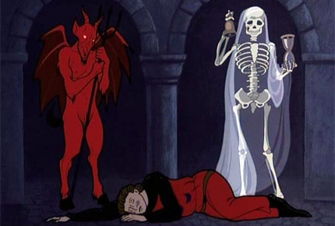
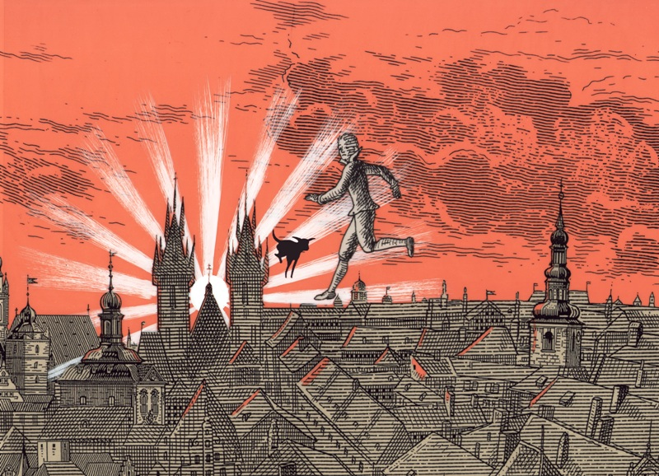
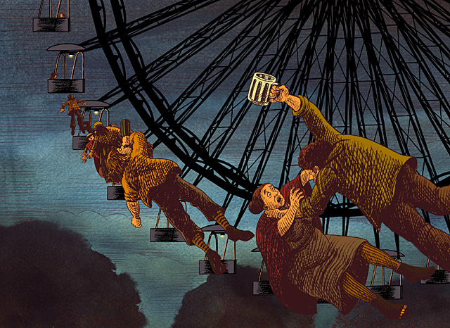
A műt azóta számtalan módon újraértelmezték, feldolgozták. Az egyik ilyen legfrissebb alkotás Jankovics Marcell animációja. A rajzfilmes, animált tartalom könnyen érthető bárki számára, és talán közelebb hozza a fiatalok számára az irodalmat és az efféle remekműveket.

Slide 7
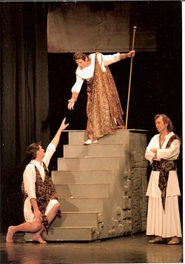
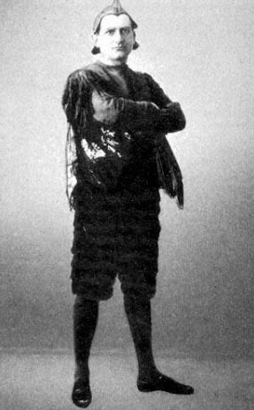
Az Evangélium Színház előadásában
Gyenes László - Luciferként
Nagy Imre - Ádámként
Weöres Sándor Színház feldolgozásában

Slide 8
„…mindenkor édesen fogok emlékezni a napra, midőn ama nevezetes műnek, az Ember tragédiájának habár csupán töredékeit olvasva Önök előtt, majd örvendő meglepetés, majd lelkesült csudálkozás, itt javalló elégültség, ott elmélyedő figyelem, mindenütt pedig folytonos, fokozatok érdek kifejezését láttam a hallgatók arcain” – emlékszik vissza Arany János.
Az ember tragédiája nem egyszerűen egy magyar dráma. Mindig túlmutatott önmagán. Amikor játszották, és amikor nem játszották. Amikor engedték, és amikor tiltották. A hatalom gyakran rettegett tőle.

